Slide 1
禾捆
那带种子流着泪出去撒播的，必要欢呼着带禾捆回来。
--诗篇 126:6

Slide 2
功能需求
1.统计召会的总人数、主日聚会人数（祷告聚会、小排聚会）及名单 2.统计福音朋友的总人数、名单
3.统计新的受浸的弟兄姊妹
4.统计滴灌祷告的弟兄姊妹签约情况及祷告情况
5.以排为最小单位统计，数据自动汇总到小区、大区、召会
6.每个小排有一个登录名和密码，小区、大区、召会也分别有密码
7.每个弟兄姊妹或者弟兄姊妹使用昵称
8.一段时间内，某个大区、小区、小排弟兄姊妹聚会情况统计
9.某个弟兄姊妹在 一段时间内聚会情况，滴灌情况
10.某个小排得救的在某个月份的受浸的人数，名单等

Slide 3
功能拆分
1.登录页面
2.登录后的首页
3.增加add弟兄姊妹的页面
4.增加add福音朋友的页面
5.福音朋友—受浸→弟兄姊妹的页面
6.人员编辑页面（换昵称、换小排等）
7.聚会签到页面 8.滴灌立约界面
9.人员聚会情况
10.小排、大区、小区、召会，人员聚会情况、滴灌情况

Slide 4
目前还未完成功能
1.滴灌签到有点bug，需要修改
2.没有加入起止时间，默认为本周
3.某个人的在某段时间的聚会情况
4.小排的弟兄姊妹和福音朋友的名单还没有导入到数据库
5.名称需要用昵称（自动更换一个字？或者手动修改）
6.

Slide 5
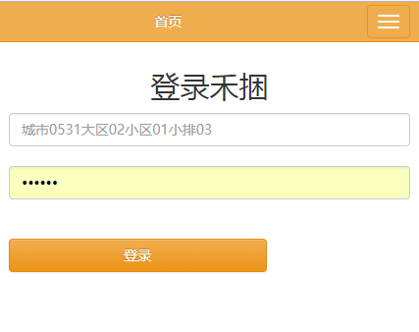
界面-登录页面
召会登录名：0531
一大区登录名：053101
十二大区登录名：053112
二大区1小区登录名：05310201
三大区2小区第1小排：0531030201

Slide 6
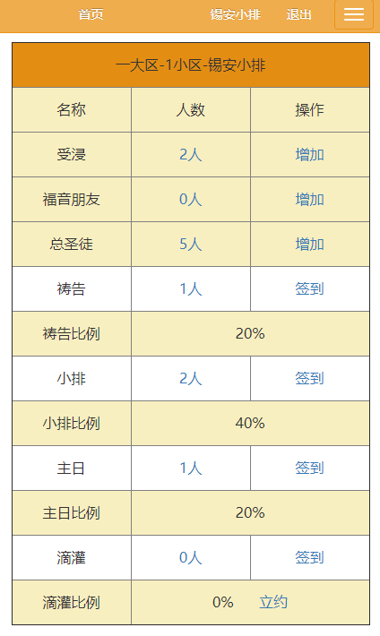
小排首页
小排只能看本小排的聚会情况，人员情况

Slide 7
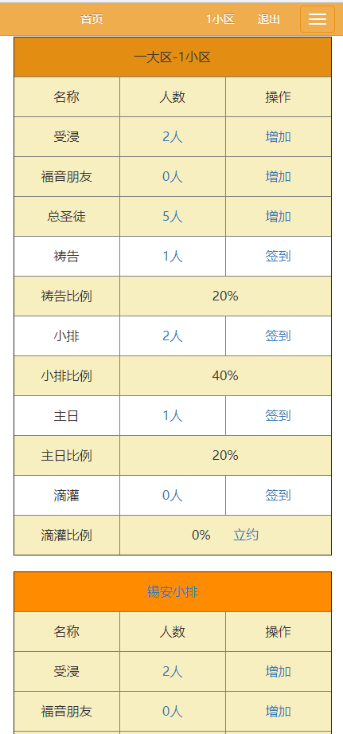
小区首页
小区能看本小区的所有小排的聚会情况，人员情况

Slide 8
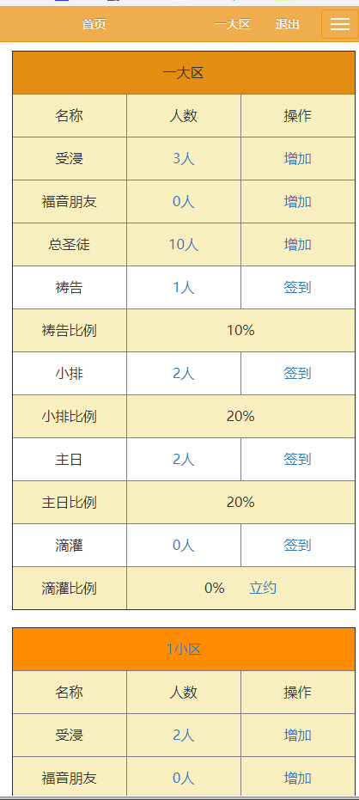
大区首页
大区能看本大区的所有小区、所有小排
聚会情况，人员情况

Slide 9
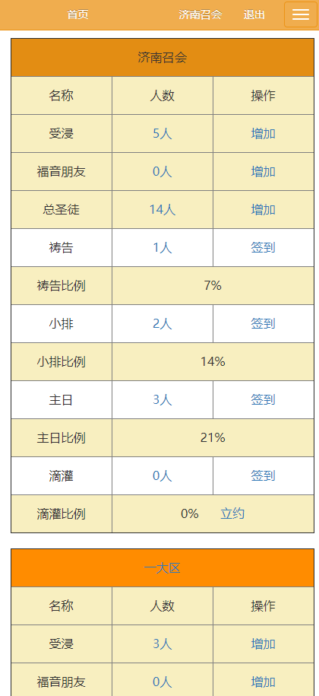
召会首页
召会能看所有大区、所有小区、所有小排
聚会情况，人员情况

Slide 10
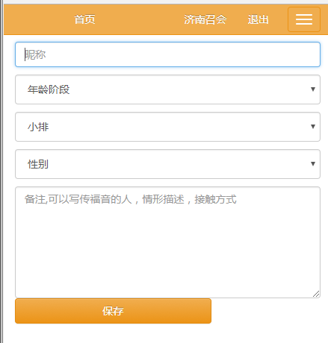
增加福音朋友

Slide 11
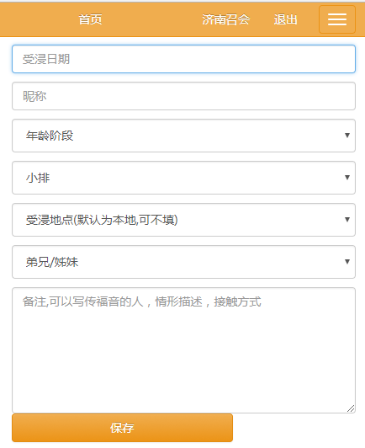
增加弟兄姊妹

Slide 12
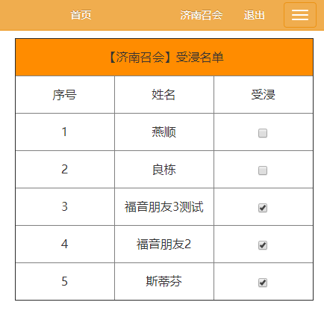
福音朋友受浸变为弟兄姊妹

Slide 13
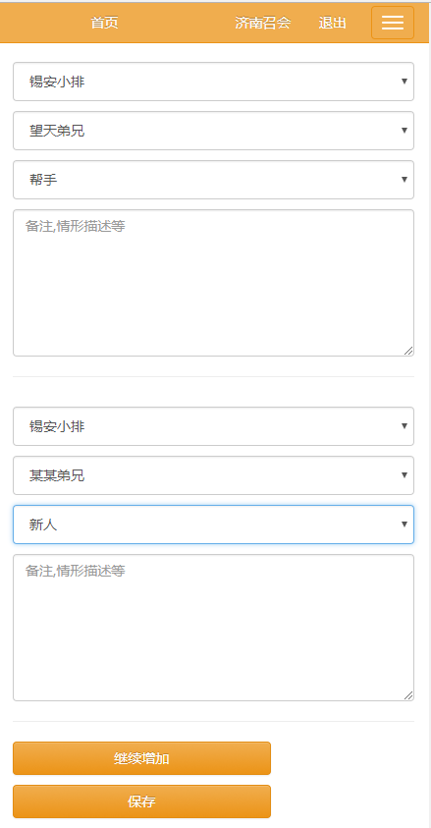
家中训练立约

Slide 14
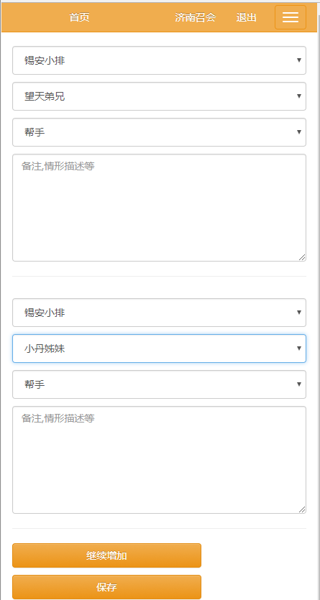
滴灌祷告立约

Slide 15
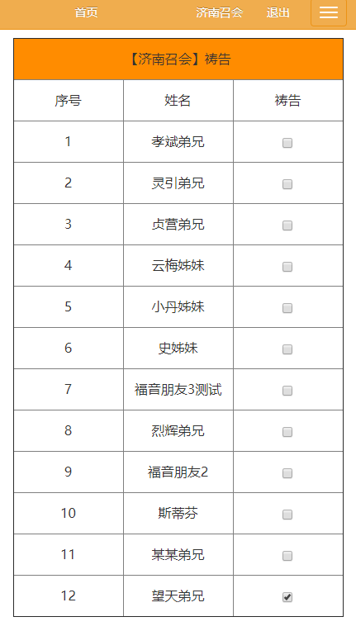
周二祷告聚会签到

Slide 16
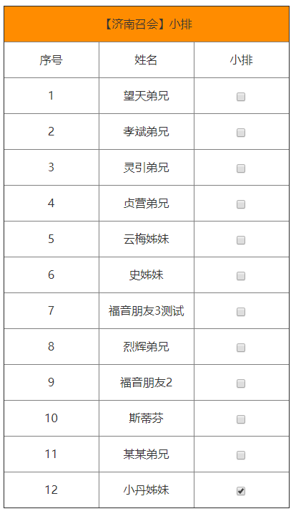
小排聚会签到

Slide 17
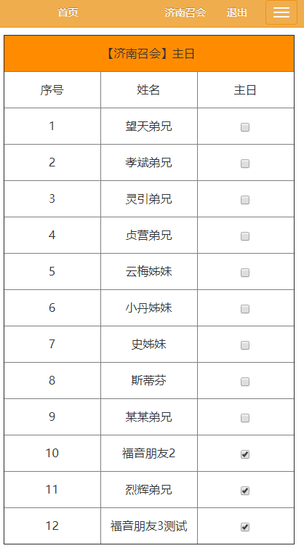
主日聚会签到

Slide 18
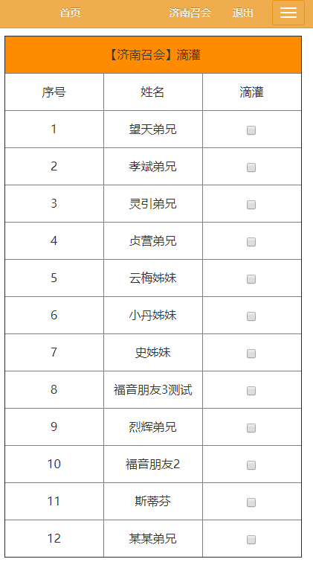
滴灌祷告签到

Slide 19
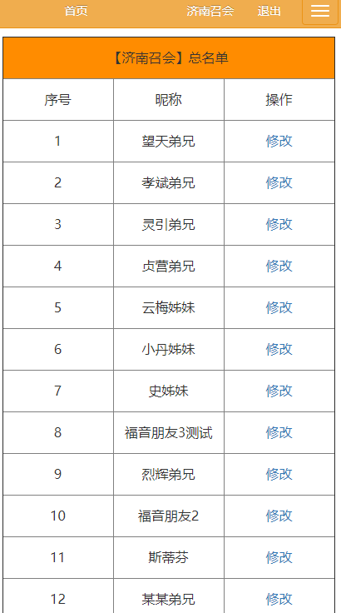
人员名单

Slide 20
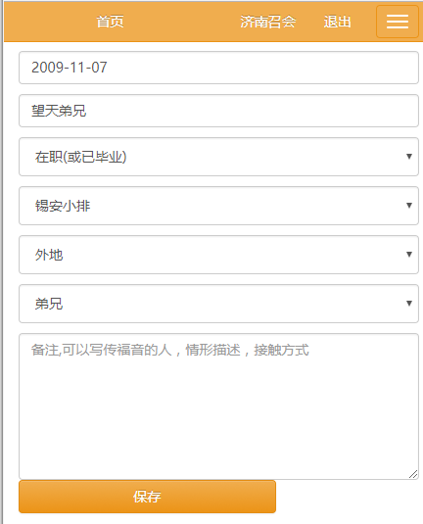
人员修改
更改基本信息

Slide 21
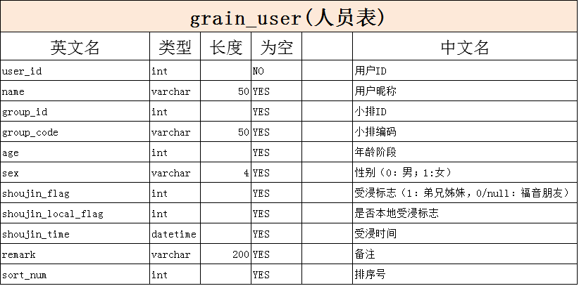
数据库设计

Slide 22
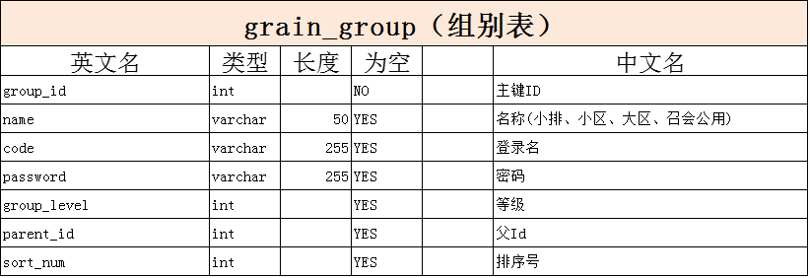
数据库设计

Slide 23
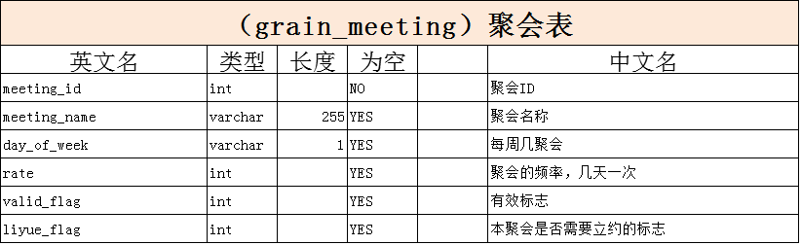
数据库设计

Slide 24
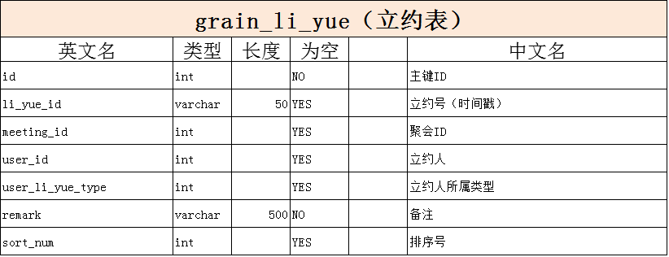
数据库设计

Slide 25
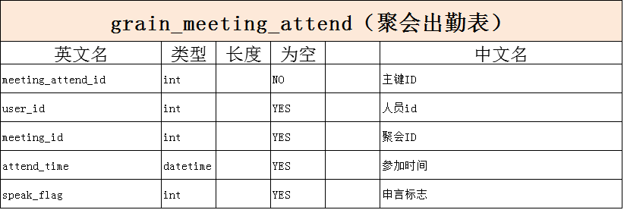
数据库设计

Slide 26
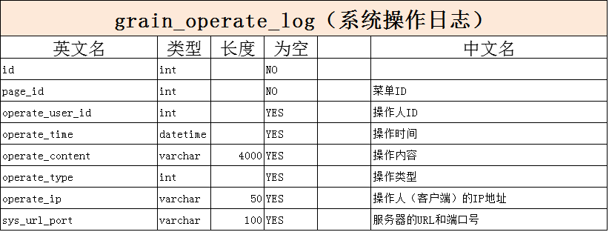
数据库设计

Slide 27
待完善

